Slide 1
令和6年5月
品川区長 定例記者会見
令和6年5月23日

Slide 2
品川区長 定例記者会見資料
内容
〇 【都内初】こども家庭庁よりいじめ対策のモデル事業団体として採択
♦ 区長部局によるいじめ解消の仕組みづくり 本日23日から本格スタート
〇 物価高騰対策 キャッシュレス決済で最大20％還元 6月1日開始
♦ 区民生活の下支えと区内経済活性化 6月1日～同30日に実施
〇 未就園児定期預かり事業 25施設で実施
♦ ウェルビーイング予算の具現化 6月開始
〇 品川区人材育成・確保基本方針の策定
♦ 複雑・多様化する時代の人材育成・確保 新たにMVVを設定
（Mission Vision Value）
〇 SDGs未来都市 ＆ 自治体SDGsモデル事業にW選定
♦ 豊かで持続可能な品川区の実現 本日23日、内閣府にて所信表明（選定都市代表）
令和6年5月23日

Slide 3
品川区長 定例記者会見資料
都内初 こども家庭庁よりいじめ対策のモデル事業団体として採択
◆いじめの予防・早期発見・早期対応に向けた新たな品川区モデルの構築
◆こども家庭庁実施「首長部局によるいじめ解消の仕組みづくりに向けた
手法の開発・実証」団体に都内自治体で初めて採択（本日から本格スタート）
◆今年度は3自治体で新規採択（過去実績は全国8自治体）
採択による効果 | いじめ相談員(区長部局)が専門相談員養成講座を受講 ・相談員レベルアップ ・いじめ相談の持つ特殊性に注目したアプローチが可能 ・いじめ相談対策室の体制強化
実施期間 | ・令和7年3月31日まで
令和6年5月23日

Slide 4
品川区長 定例記者会見資料
物価高騰対策 キャッシュレス決済で 最大20％還元 6月1日開始
◆区民生活の下支えをするとともに、区内経済の活性化を図るため、
キャッシュレス決済サービスと連携したポイント還元を実施
事業名 | ・品川区キャッシュレス決済ポイント還元事業
実施内容 | ・対象決済サービス導入の区内中小店舗(一部対象外)で、 決済1回あたり2,000円相当を上限に還元
対象決済サービス | ・楽天ペイ、au PAY(コード支払い)、d払い、PayPay
実施期間 | ・令和6年6月1日(土)～同年6月30日(日)
令和6年5月23日

Slide 5
品川区長 定例記者会見資料
未就園児定期預かり事業 25施設で実施
◆実施施設数などの拡充により、育児負担の軽減を図るとともに、
未就園児の子育て家庭のさらなるウェルビーイングの向上を実現
実施内容 | ・未就園児を保育所などで週に1～2回程度定期的に預かることに より、多様な他者との関わりを通じた子どもの育ちを促進 ・国の「こども誰でも通園制度(仮称)」の本格実施を見据え、 令和5年度実施した7施設で課題を精査 ・令和6年度はあまねく展開するため、区内25施設で実施
スケジュール | ・令和6年6月から順次スタート
令和6年5月23日

Slide 6
品川区長 定例記者会見資料
品川区人材育成・確保基本方針の策定
◆区民のウェルビーイング向上のため、変化の時代の区政運営において
活躍できる人材を育成するべく、方針を策定
実施内容 | ・職員ワークショップをきっかけに、 新たな試みとしてMVVを設定 （Mission:使命、Vision:思い描く未来、 Value:行動規範） ・人材育成・確保に関する区の取組の戦略体系を ロジックモデルで示し、人材育成の可視化を図る
実施期間 | ・令和6年度から10年度までの5年間
令和6年5月23日

Slide 7
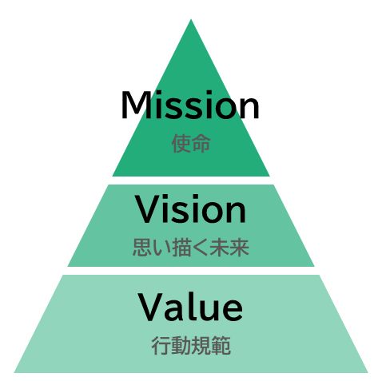
品川区長 定例記者会見資料
品川区人材育成・確保基本方針の策定
【策定のプロセス】
【ＭＶＶの設定】
【人材育成・確保】
「職員の声」を幅広く反映
区政を担う人材としての「使命」、「思い描く未来」、「行動規範」を明らかにし、区民のウェルビーイング
向上のために活躍することのできる人材の育成
ロジックモデルを作成し
戦略的な人材育成・確保
・庁内公募によるワークショップ、
全職員を対象としたアンケートを
実施
・「めざす職員像」と
「あるべき職員像」について、
キーとなる言葉を選定
取組例）
〇ワークスタイルイノベーション
シフト勤務の充実やテレワークの推進など、
制度を活用して多様な働き方の実現
〇人材データの集約と活用による人的資本経営の導入
一元管理した人事データに基づく人材の育成や
適切な人員配置
〇ダイバーシティ＆インクルージョン
品川で働きたいと思う人を増やすとともに、様々な
知識・経験をもつ人材採用による組織の成長を促進
〇外部派遣交流
国、都、他自治体や民間企業等、異なる環境に
おいて経験や学びが得られる機会を作るとともに、
相互の連携を強化
一人ひとりが多様な生き方を選び、
自由に未来を描くことが
できる品川区を創造
使命
地域の中で、一人ひとりが
個性や能力を発揮でき、
互いに活かし合う品川区を構築
思い描く未来
職員一人ひとりがそれぞれの
能力を最大限に発揮して、
品川区の未来に貢献
行動規範
令和6年5月23日

Slide 8
品川区長 定例記者会見資料
SDGs未来都市 & 自治体SDGsモデル事業に Ｗ選定
◆「ウェルビーイングの視点から～子どもとともに成長する
新時代のSDGsしながわ～」をテーマに、豊かで持続可能な品川区の実現
概要
実施内容 （提案内容）
・内閣府に対し、SDGs達成に向けた優れた取り組みを提案し選定
・本日、選定都市代表として、内閣府にて所信表明
①しながわSDGs共創推進プラットフォーム
多様な主体による仕組みを構築し、ステークホルダー間の連携推進
②SDGsこども会議
子どもの発想をまちづくりに反映
③ウェルビーイング・SDGs推進ファンド
区の財源に依存せず、民間資金を活用
令和6年5月23日

